Slide 1

在 K230 开发板进行 AI 识别应用开发
从开发板上手到 AI 应用部署的完整实战
张馥媛
PLCT测试团队戊寅小队

Slide 2
Contents
目录
RISC-V 架构
与 AI 边缘计算
01
什么是 AI 边缘计算
02
开发环境搭建
与固件烧录流程
03
K230 开发板接口与资源介绍
04
05
K230 AI Demo演示

Slide 3
01
什么是 AI 边缘计算

Slide 4
什么是 AI 边缘计算
维度 | 云计算 | 边缘计算
核心架构 | 集中式数据中心 | 分布式终端设备
响应速度 | 高延迟（100ms～5s） | 超低延迟（<50ms）
数据处理位置 | 数据上传云端处理 | 设备端就地处理
隐私和安全性 | 数据经过公网，有泄露风险 | 数据不出设备，隐私性强
计算能力 | 具备强大的计算能力， 可处理大规模、复杂的计算任务 | 计算能力相对有限， 主要处理本地实时性要求高的任务
优点
低延迟：靠近数据源，反应更快
离线运行：无需依赖云端
隐私保护：数据不上传云端
场景化对比案例-智能安防摄像头
云计算：摄像头→4G上传→云端AI分析→告警
• 识别滞后（小偷已逃离）
月流量消耗50GB
边缘计算：摄像头→本地芯片分析→实时告警
• 0.5秒识别并报警
• 无需网络

Slide 5
02
RISC-V 架构与 AI 边缘计算

Slide 6

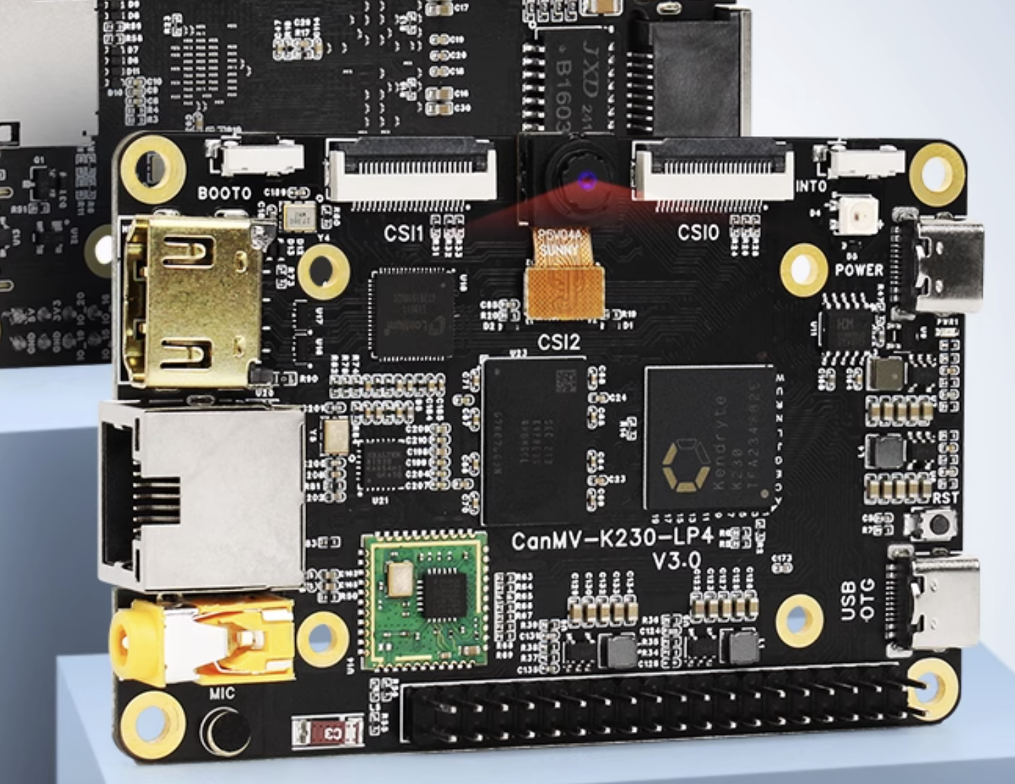
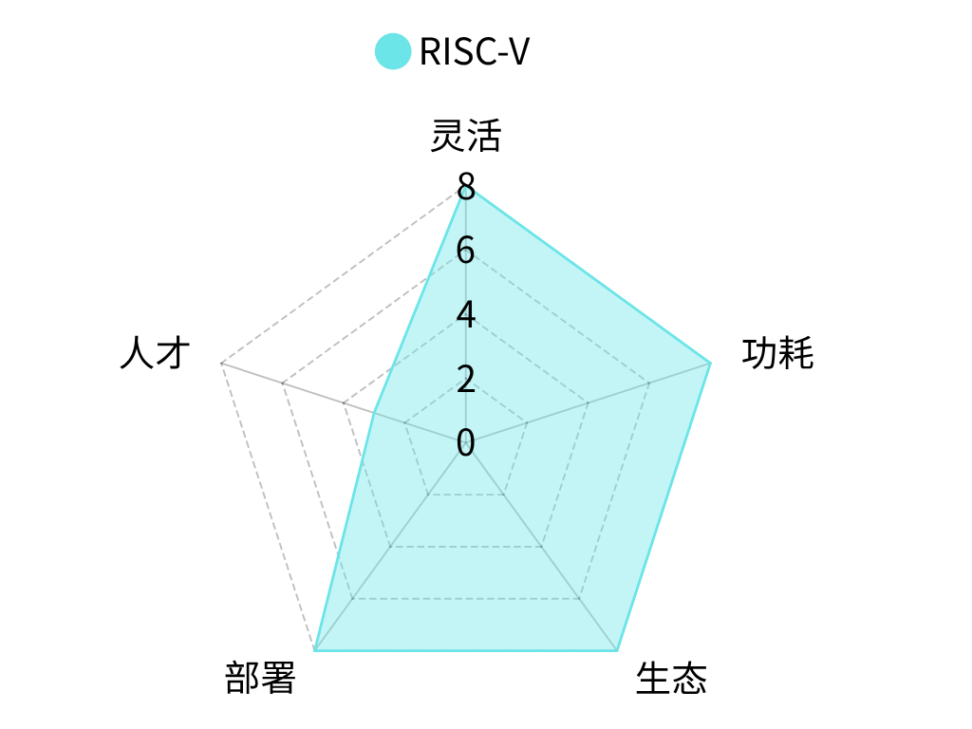

RISC-V 架构与 AI 边缘计算
什么是 RISC-V？
为什么适合AI 边缘计算？
RISC-V 是一种开放指令集架构，支持模块化、低功耗、可扩展
适配 AIoT 设备所需的灵活性与算力需求
副标题副标题
副标题副标题
副标题副标题
副标题副标副标题副标题
副标题副标题副标题副标题副标题副标题
副标题副标题副标题副标题
副标题副标副标题副标题
副标题副标题副标题副标题副标题副标题
副标题副标题副标题副标题
副标题副标副标题副标题
副标题副标题副标题副标题副标题副标题
副标题副标题副标题副标题
模块化 ISA ，便于集成 AI 扩展指令
低功耗设计，适于续航敏感设备
开源生态，工具链与模型迁移灵活
轻量部署，便于本地化管理
人力稀少，期待你的加入！

Slide 7

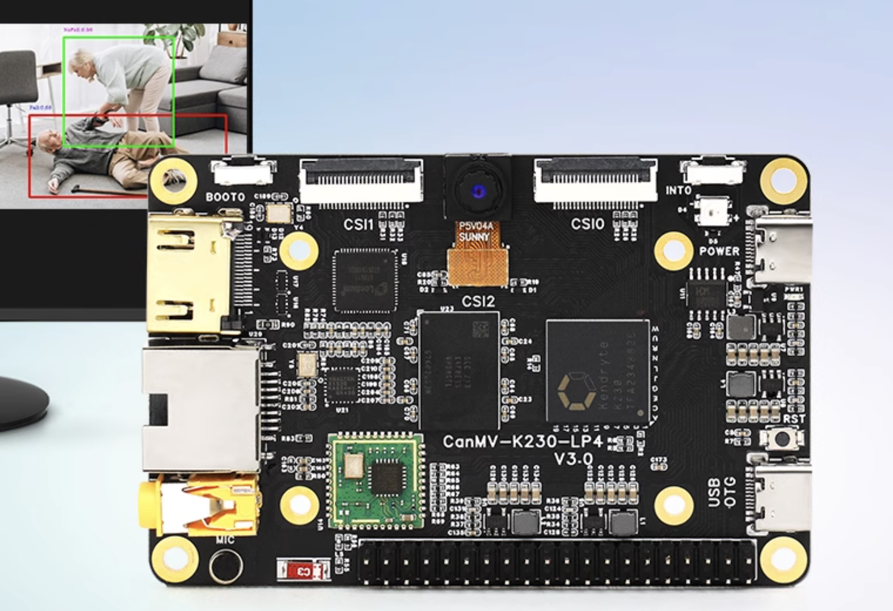


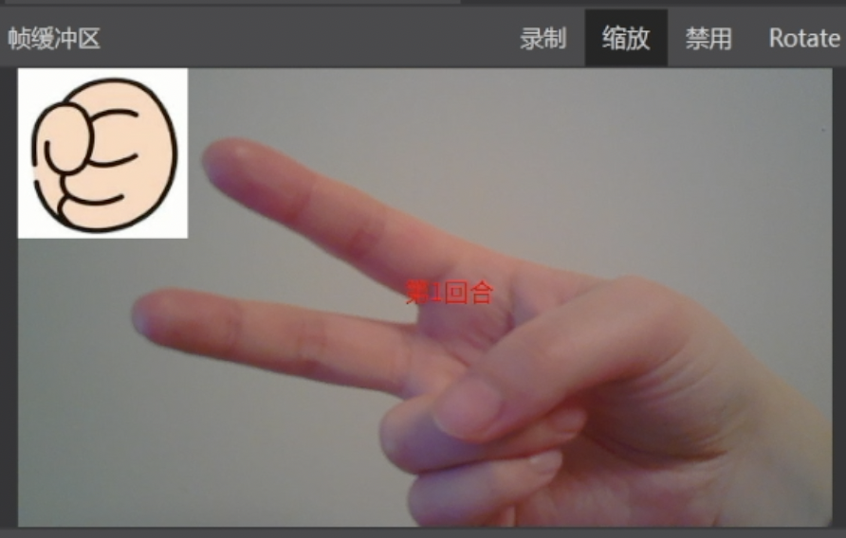
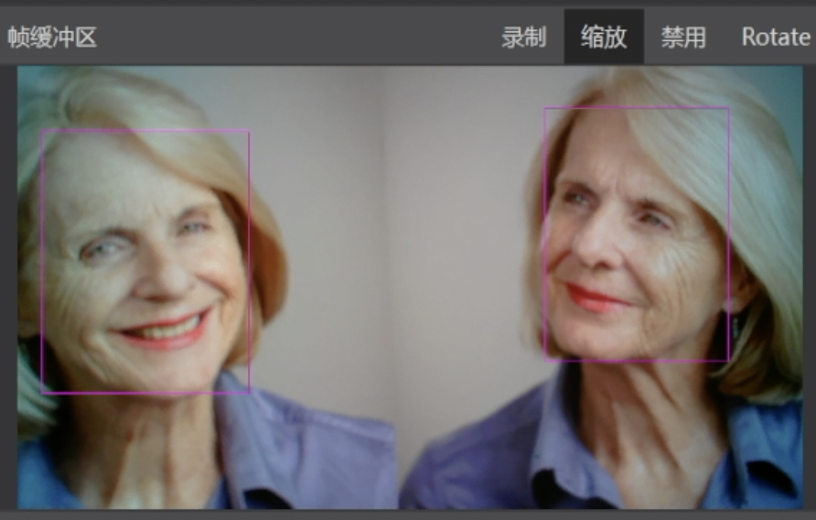
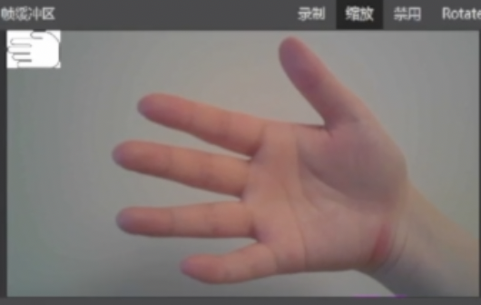
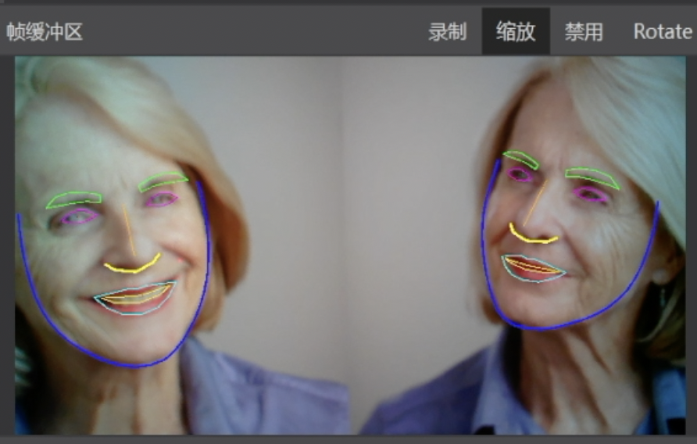
RISC-V 架构与 AI 边缘计算
K230开发板：AI边缘应用实战
手势识别
猜拳游戏
人脸识别
人脸关键部位识别
文本文本文本文本文本文本文本文本文本文本
文本文本文本文本文本文本文本文本文本文本
文本文本文本文本文本文本文本文本文本文本
文本文本文本文本文本文本文本文本文本文本

Slide 8
03
K230 开发板接口与资源介绍

Slide 9
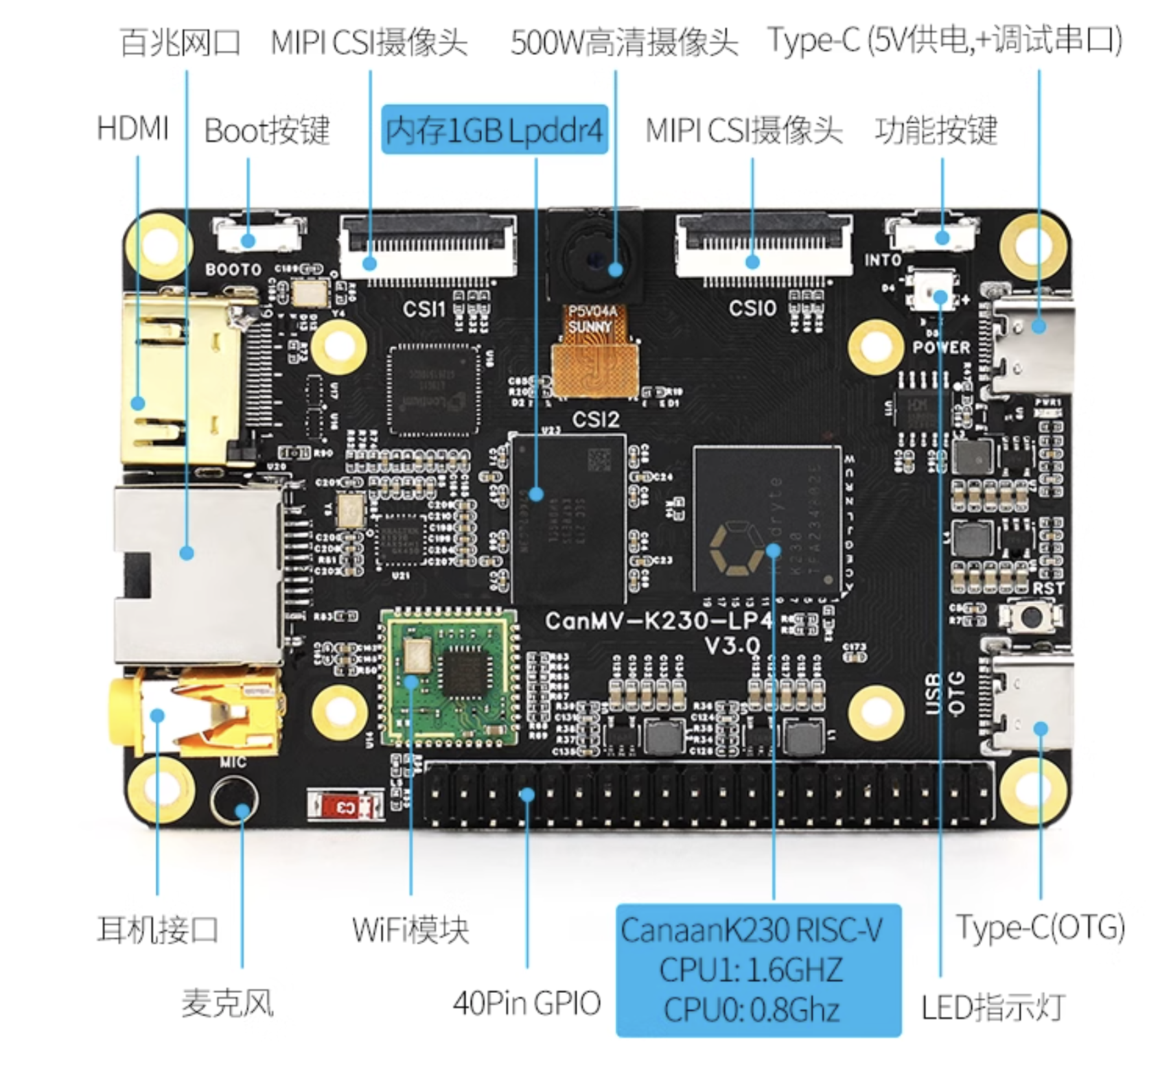
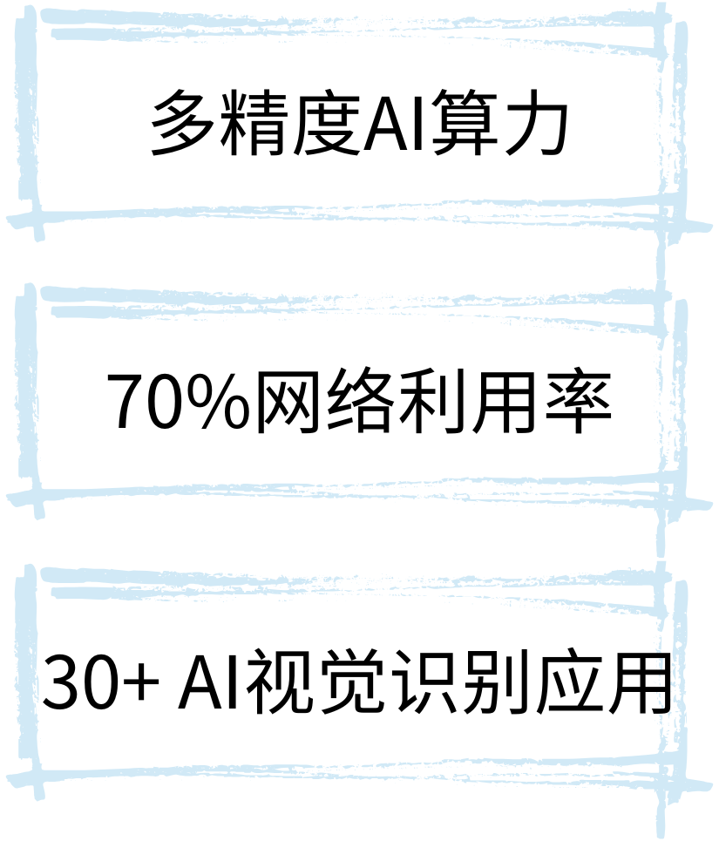
K230 开发板接口与资源介绍
副标题副标题
副标题副标题
副标题副标题
副标题副标副标题副标题
副标题副标题副标题副标题副标题副标题
副标题副标题副标题副标题
副标题副标副标题副标题
副标题副标题副标题副标题副标题副标题
副标题副标题副标题副标题
副标题副标副标题副标题
副标题副标题副标题副标题副标题副标题
副标题副标题副标题副标题

Slide 10
04
开发环境搭建与固件烧录流程

Slide 11
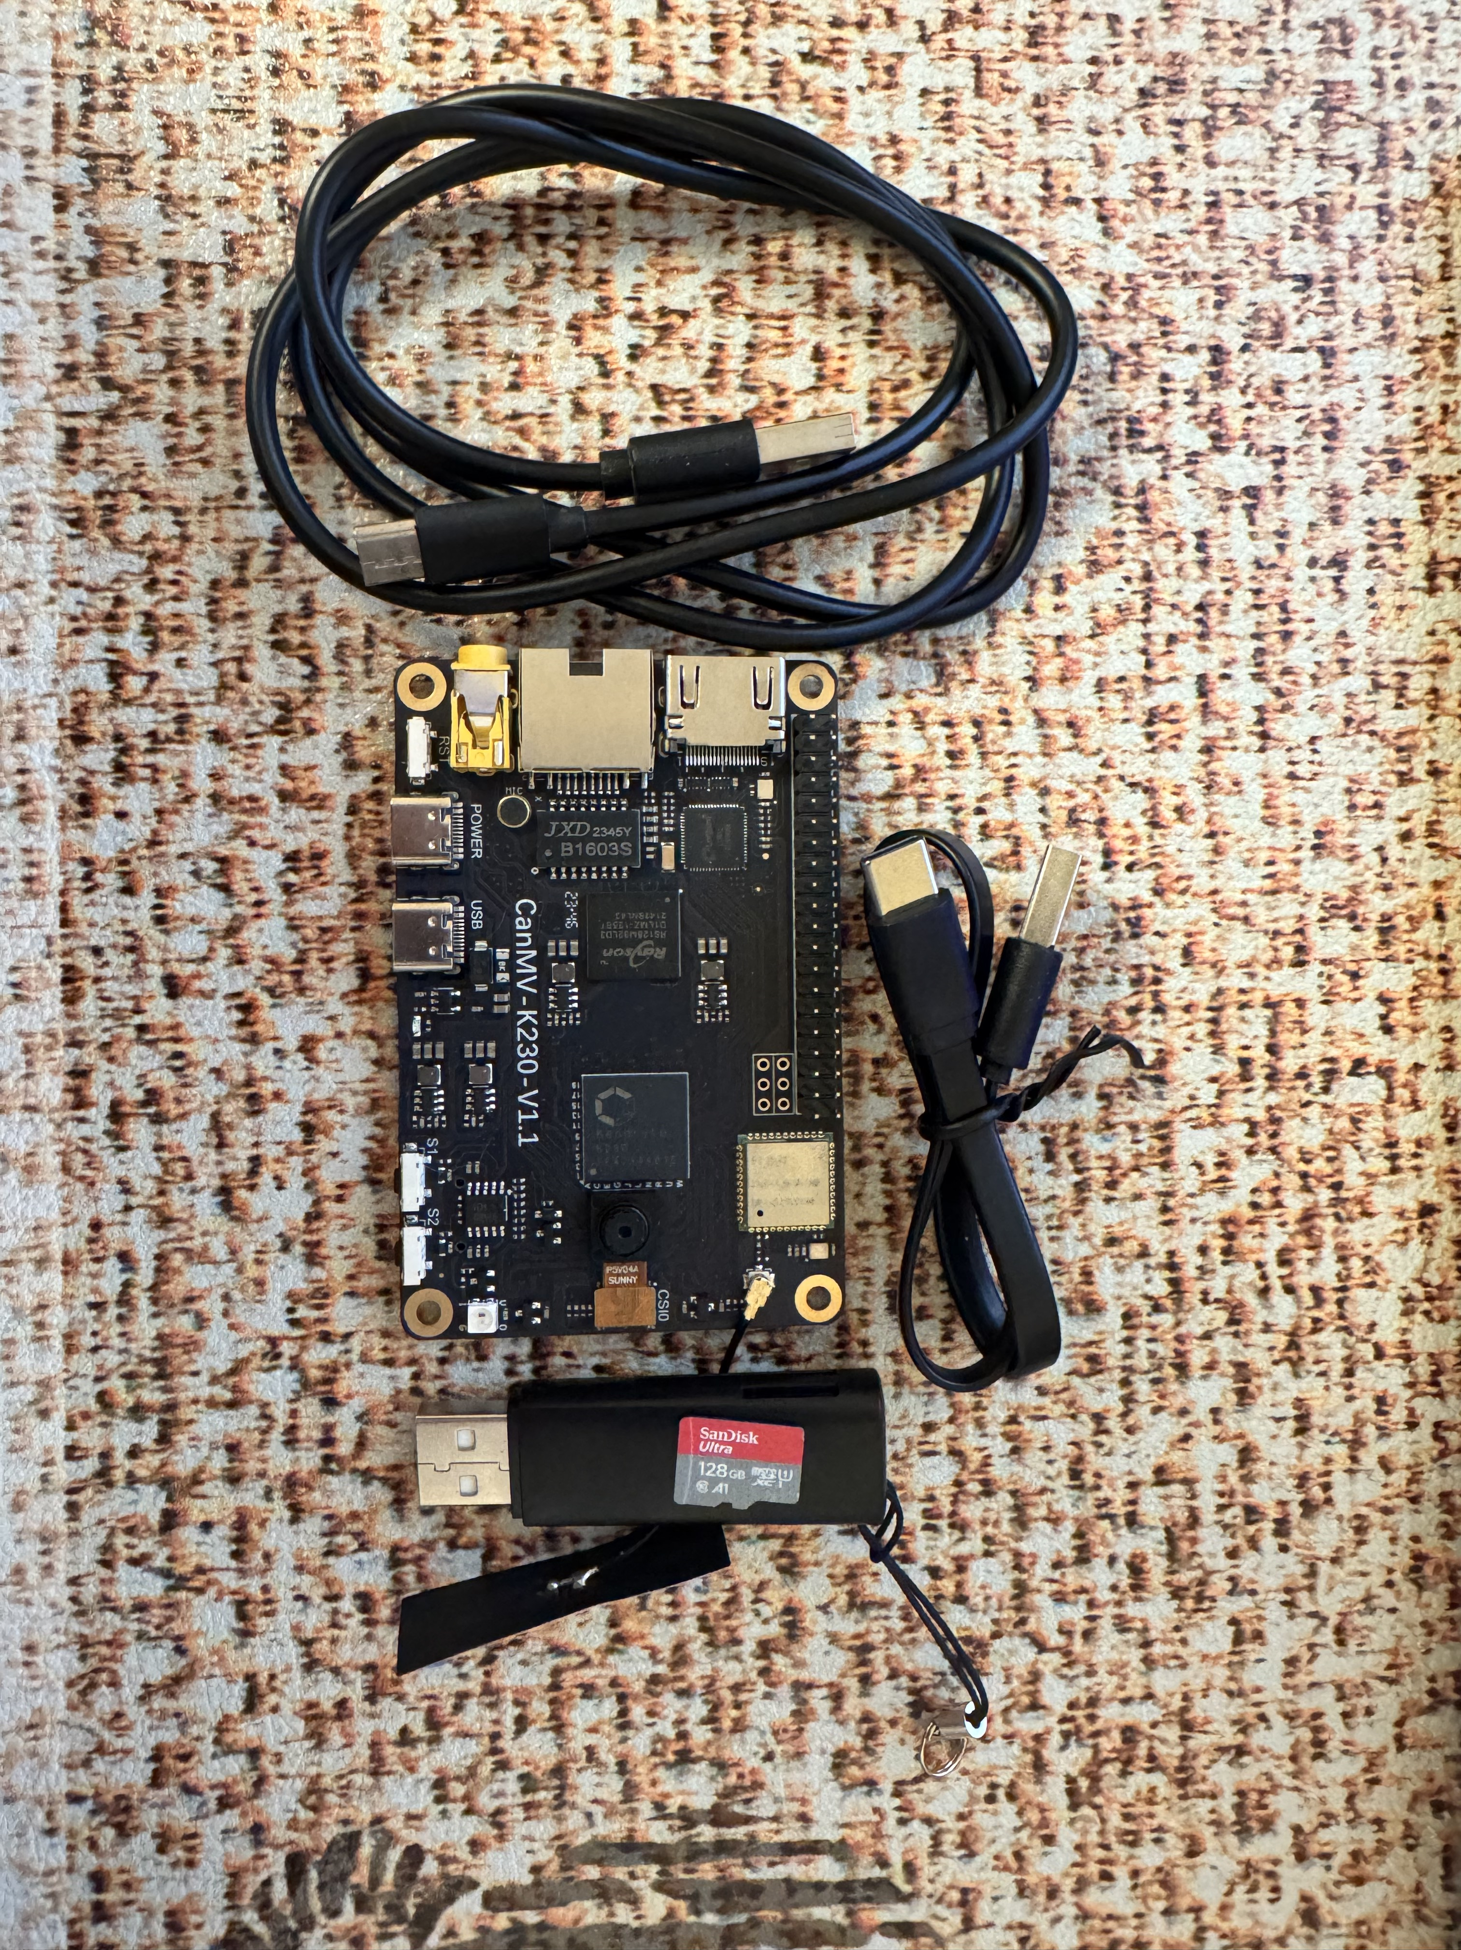
开发环境搭建与固件烧录流程
准备默认套件：
CanMV-K230 主板 x 1
OV5647 摄像头 x 1
Type-C 数据线 x 1
其他配件：
TF 卡和读卡器：用于烧录固件和启动系统（必须）
带 HDMI 接口的显示器及 HDMI 连接线
100M/1000M 以太网线及有线路由器
额外的 Type-C 数据线

Slide 12
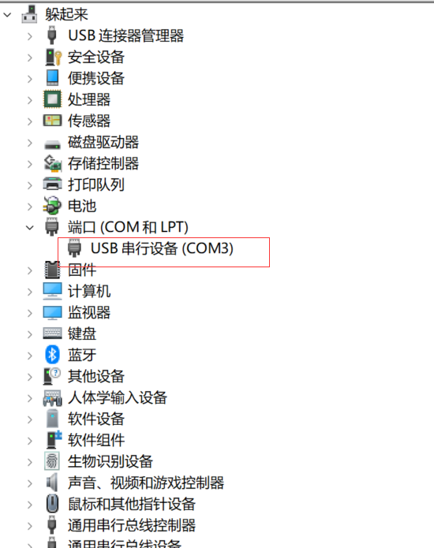
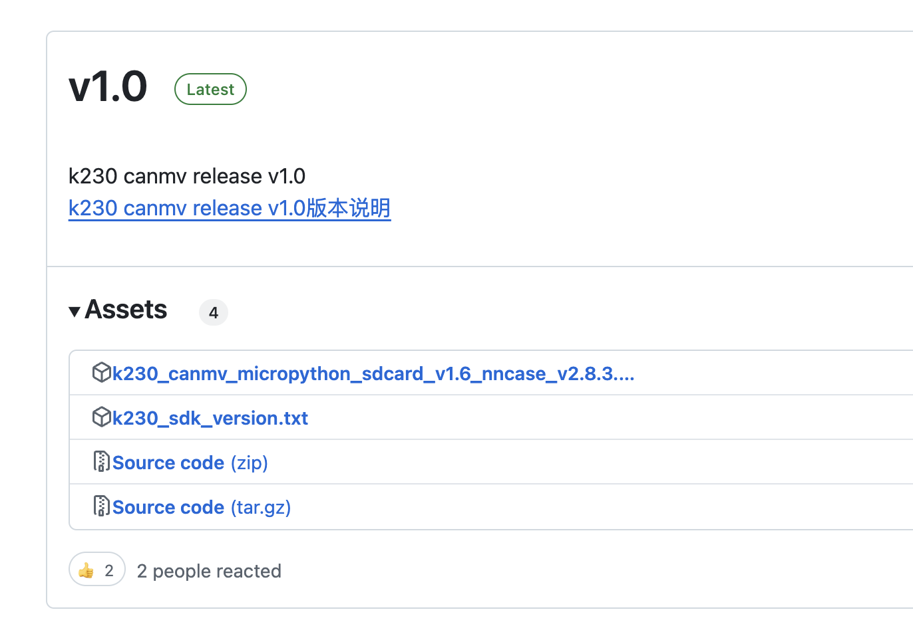
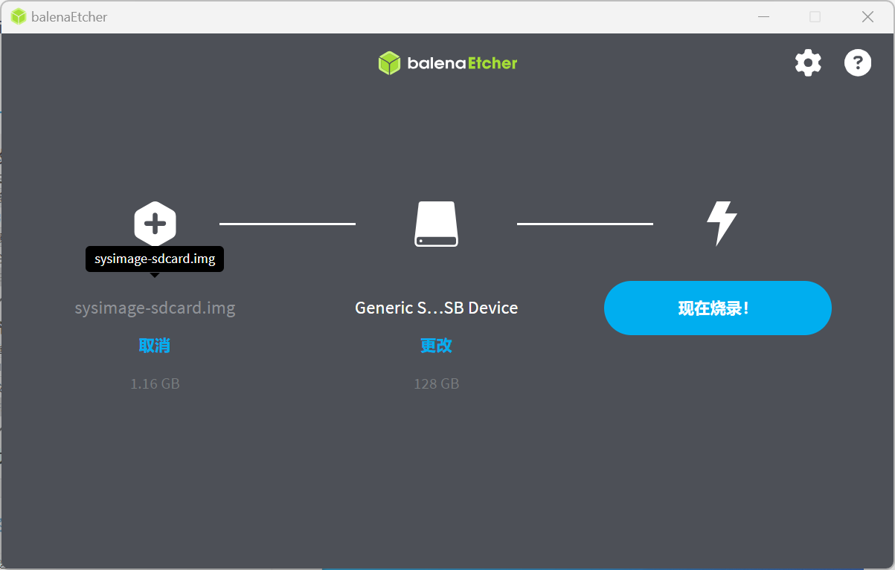
开发环境搭建与固件烧录流程
photo
photo
下载固件
烧录CanMV-K230固件
固件下载地址：https://github.com/kendryte/k230_canmv/releases
文本文本文本文本文本文本文本文本文本文本
确认识别K230
使用一根Type-C数据线将 K230 与电脑连接

Slide 13
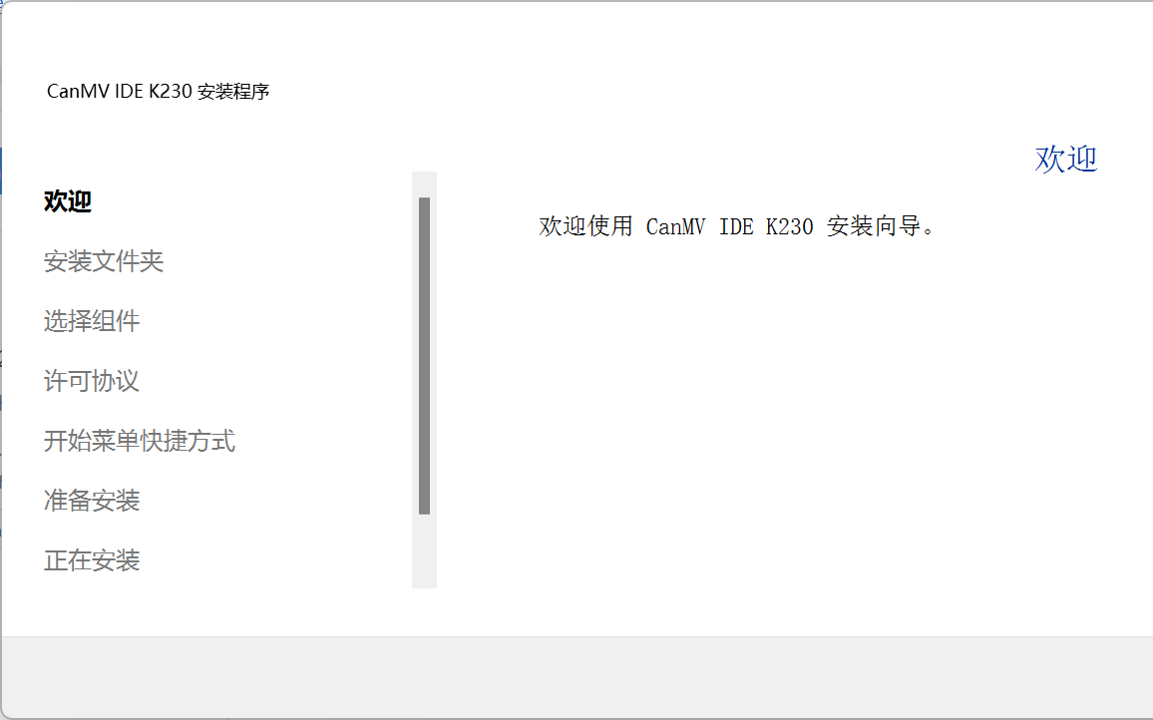
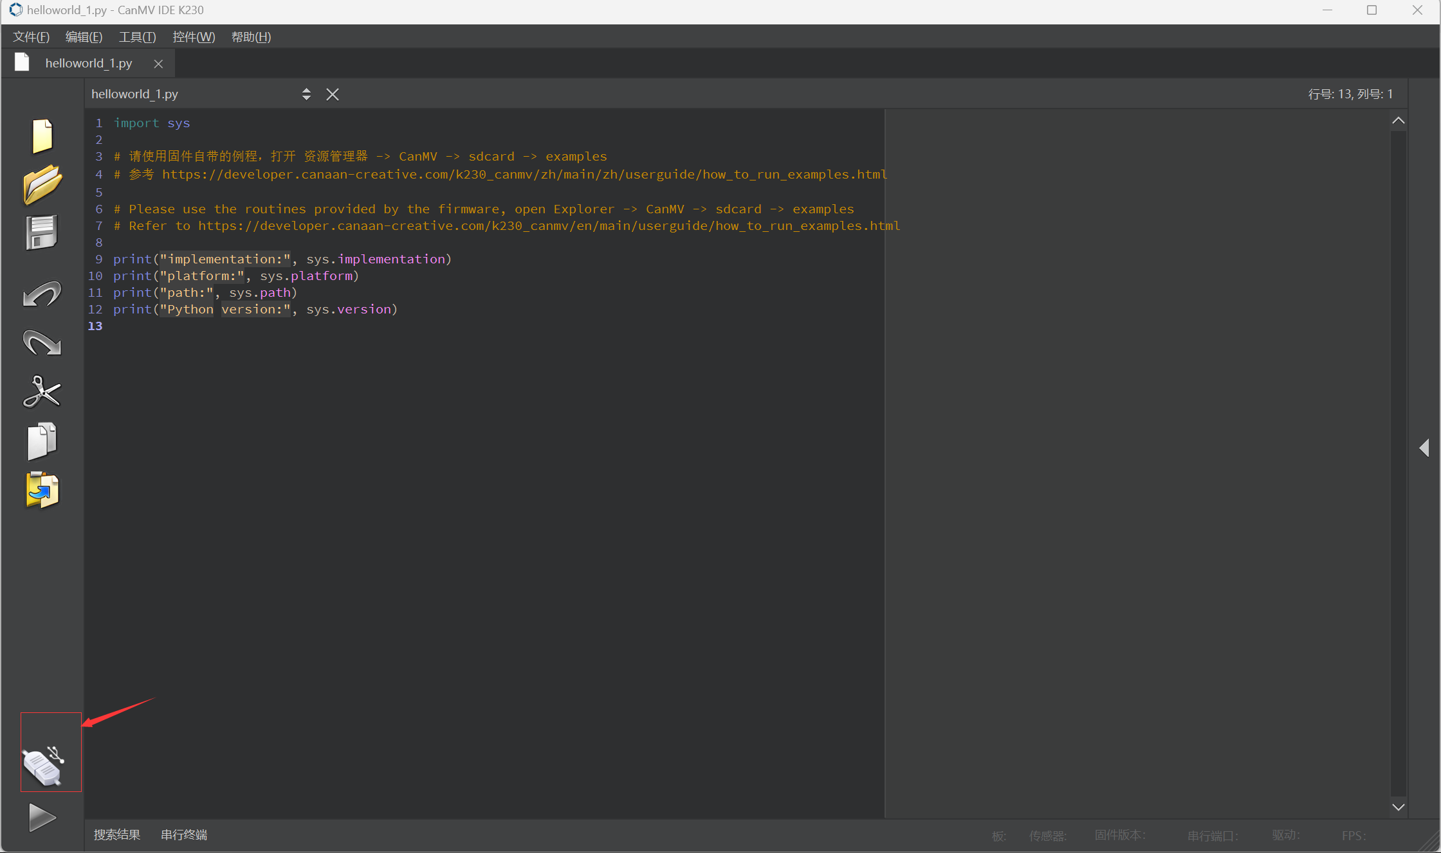
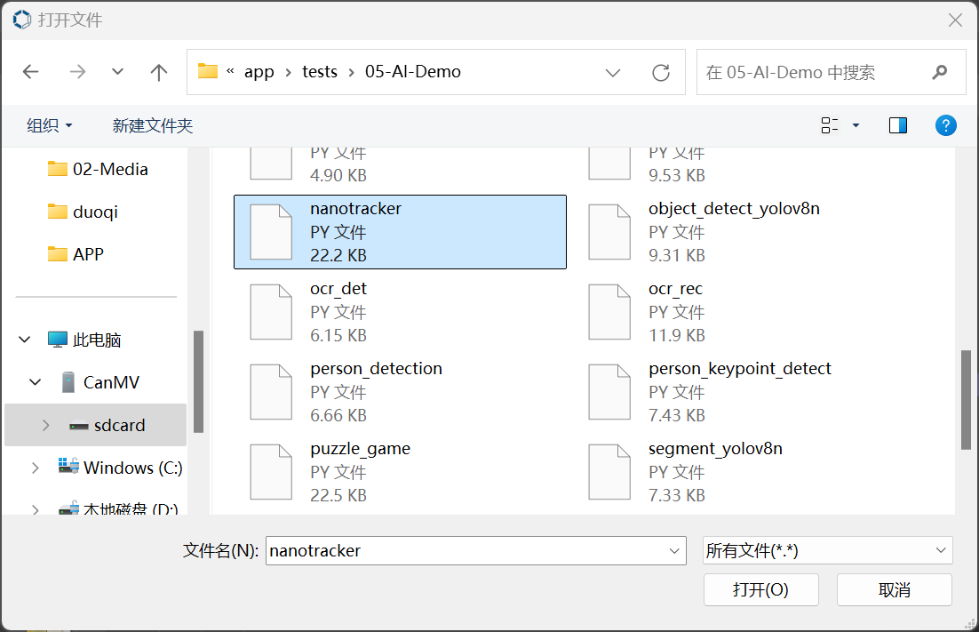
开发环境搭建与固件烧录流程
photo
photo
photo
安装IDE
连接开发板
打开虚拟U盘
文本文本文本文本文本文本文本文本文本文本
点击左下角插头图标
点击左上角文件夹图标

Slide 14
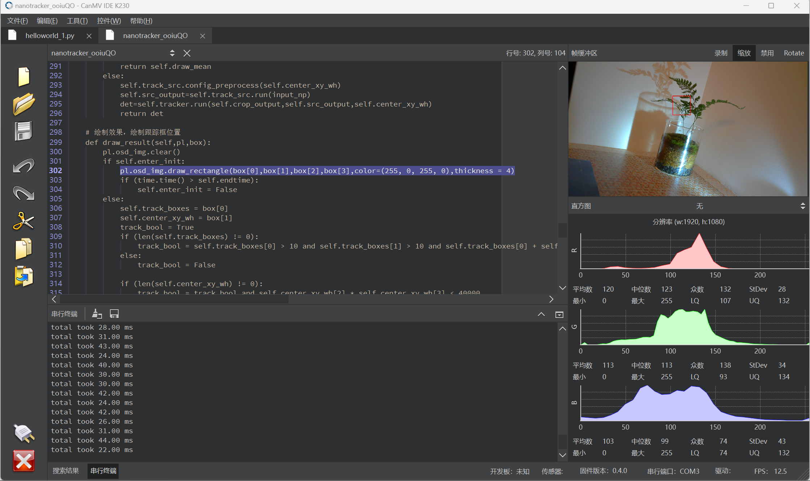
开发环境搭建与固件烧录流程
运行单目标跟踪 Demo
点击左下角播放图标运行
识别跟踪到桌面盆栽位置

Slide 15
05
K230 AI Demo 演示

Slide 16
K230 AI Demo 演示
动态手势识别
AI 猜拳游戏
人脸识别
人脸关键部位识别
实时摄像头捕捉动作
手势识别模型推理
识别上下左右等手势
识别用户出拳手势
随机电脑对战
显示结果与胜负
摄像头实时识别人脸
在屏幕上标注识别区域
检测眼睛、鼻子、嘴角等位置
适用于人脸动画、跟踪等应用

Slide 17

课程总结&资料获取
B站账号
https://space.bilibili.com/1829697
获取完整代码 & 手册
https://www.kendryte.com/k230_canmv/dev/zh/quick_start.html

Slide 18
Thanks

